Slide 1


Slide 2

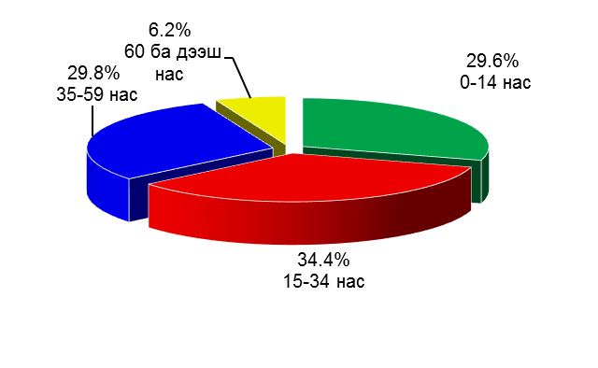
ХҮН АМ, НИЙГМИЙН ҮЗҮҮЛЭЛТ – Өрх, хүн амын тоо
ӨРХ, ХҮН АМЫН ТОО
Хүн амын нас, хүйсний суварга
Хүн амын тоо, насны бүлгээр
Эрэгтэй
Эмэгтэй

Slide 3
ХҮН АМ, НИЙГМИЙН ҮЗҮҮЛЭЛТ – Өрх, хүн амын тоо
ӨРХ, ХҮН АМЫН ТОО, сумаар
Сүхбаатар аймаг 2016 оны эцэст 17.6 мянган өрх, 60.0 мянган хүн амтай болж урьд оноос өрх 1.8 хувь буюу 310, хүн ам 2.1 хувь буюу 1240 тус тус өслөө.

Slide 4
ХҮН АМ, НИЙГМИЙН ҮЗҮҮЛЭЛТ – Шилжилт хөдөлгөөн
2016 онд 672 хүн шилжин ирж, 961 хүн шилжин явсан нь урьд оноос шилжиж ирэгсэд 25.7 хувь буюу 228 хүнээр буурч, шилжин явагсад 6.8 хувь буюу 56 хүнээр өсчээ. Шилжин ирэгсдээс 58.2 хувь, шилжин явагсдын 61.7 хувь нь Улаанбаатар хот болон аймаг хооронд шилжилт хөдөлгөөнд оролцсон байна.

Slide 5
ХҮН АМ, НИЙГМИЙН ҮЗҮҮЛЭЛТ – Нийгмийн зарим үзүүлэлт
Өнчин хүүхдийн тоо
Өрх толгойлсон гишүүдийн тоо
Хөгжлийн бэрхшээлтэй иргэдий тоо

Slide 6
ХҮН АМ, НИЙГМИЙН ҮЗҮҮЛЭЛТ – Хүн амын ердийн хөдөлгөөн
Гэрлэлт /1000 хүнд ноогдох/
Цуцлалт /1000 хүнд ноогдох/
Үрчлэлт /1000 хүнд ноогдох/

Slide 7

ХҮН АМ, НИЙГМИЙН ҮЗҮҮЛЭЛТ – Эрүүл мэнд

Slide 8
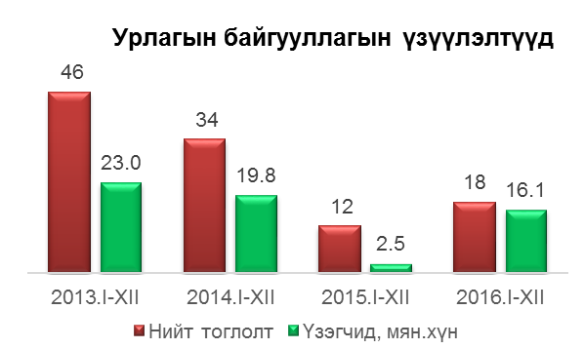
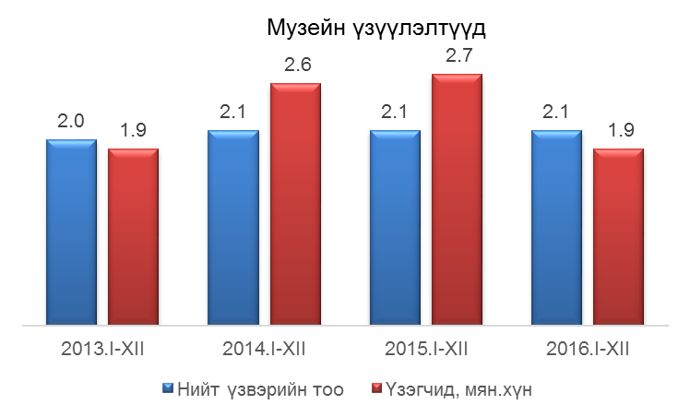

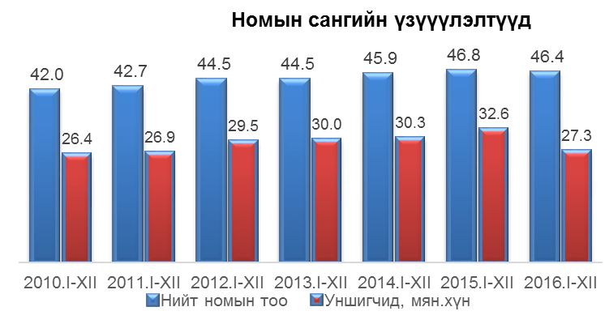
ХҮН АМ, НИЙГМИЙН ҮЗҮҮЛЭЛТ – Соёл, урлаг

Slide 9
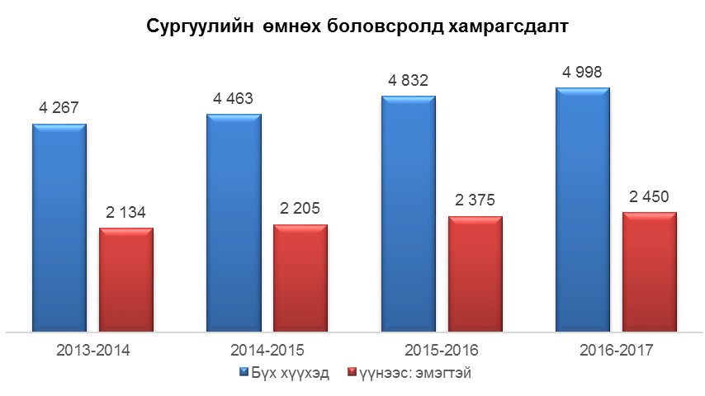
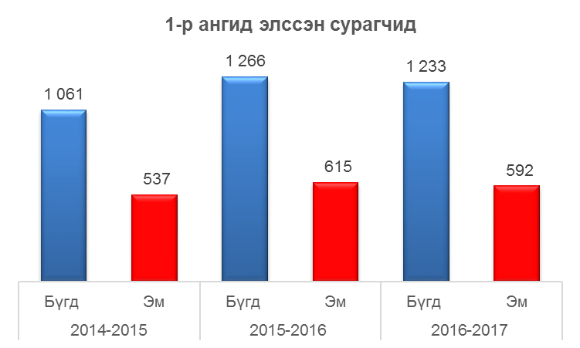

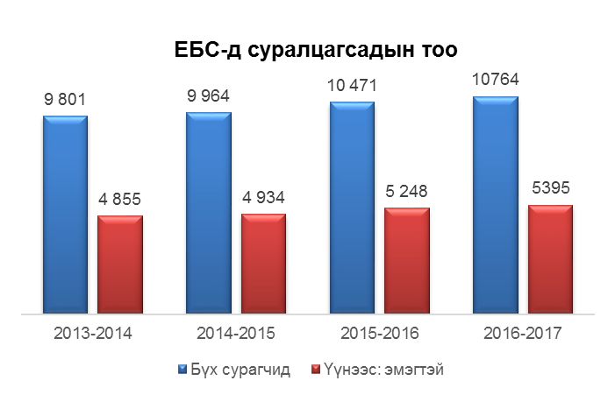
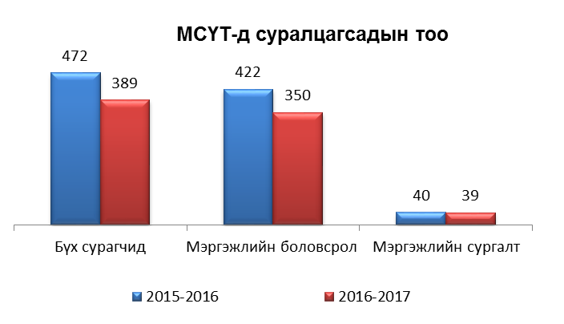
ХҮН АМ, НИЙГМИЙН ҮЗҮҮЛЭЛТ – Боловсрол

Slide 10
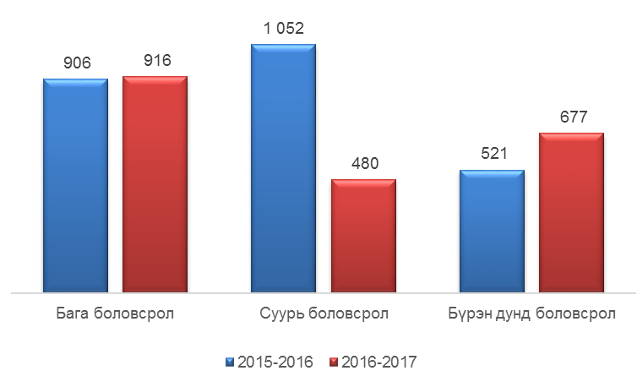
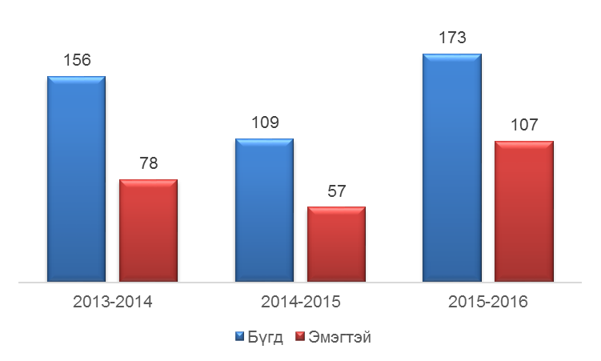
ХҮН АМ, НИЙГМИЙН ҮЗҮҮЛЭЛТ – боловсрол
ЕБС-ийг төгсөгчдийн тоо
МСҮТ-ийг төгсөгчдийн тоо

Slide 11

ХҮН АМ, НИЙГМИЙН ҮЗҮҮЛЭЛТ – Газар өмчлөл
Газар өмчлөх өргөдөл гаргасан иргэдийн тоо, өссөн дүнгээр
Засаг даргын шийдвэр гарсан иргэдийн тоо, өссөн дүнгээр
2003 оноос өссөн дүнгээр 9456 иргэн газар өмчлөх өргөдөл гаргаснаас 9101 иргэнд 819.24 га газрыг Засаг даргын шийдвэрээр өмчлүүлсэн байна.
2016 онд 512 иргэн газар өмчлөх өргөдөл гаргасны 453 нь шинээр, Засаг даргын шийдвэрээр 365 иргэнд 33.37 га газрыг өмчлүүлсэн. Үүний 275 иргэн нь шинэээр авч байна

Slide 12

ХҮН АМ, НИЙГМИЙН ҮЗҮҮЛЭЛТ – Гэмт хэрэг

Slide 13
ХҮН АМ, НИЙГМИЙН ҮЗҮҮЛЭЛТ – Гэмт хэрэг
Сэжигтэн яллагчдын тоо, жил бүрийн эхний 12 сарын байдлаар

Slide 14

МАКРО ЭДИЙН ЗАСГИЙН ҮЗҮҮЛЭЛТ - Банк
ÇÝÝË, ÕÀÄÃÀËÀÌÆÈÉÍ ¯ËÄÝÃÄÝË. áàíêóóäààð, ñàðûí ýöýñò, ñàÿ.òºã
Банк | Зээлийн өрийн үлдэгдэл |  |  |  |  | Хадгаламжийн үлдэгдэл
 | 2014.XII | 2015.XII |  |  | 2016.XII | 2014.XII | 2015.XII |  | 2016.XII
ÕÀÀÍ | 58 300.3 | 59 166.5 |  |  | 63 903.6 | 17 498.6 | 15 571.8 |  | 26 971.9
ÕÀÑ | 4 423.5 | 4 923.1 |  |  | 4 607.2 | 3 914.6 | 3 828.8 |  | 4 655.7
Голомт | 5 835.0 | 4 539.9 |  |  | 4 167.5 | 1 195.4 | 1 190.0 |  | 1 840.2
Төрийн банк | 26 535.0 | 24 131.3 |  |  | 26 146.9 | 11 344.8 | 11 877.0 |  | 13 363.7
Капитал банк | 420.2 | 1 080.8 |  |  | 561.5 | 66.8 | 206.7 |  | 267.0
Дүн | 95 093.8 | 93 841.6 |  |  | 99 386.7 | 34 020.2 | 32 674.3 |  | 47 098.5

Slide 15

МАКРО ЭДИЙН ЗАСГИЙН ҮЗҮҮЛЭЛТ – Аймгийн төсөв

Slide 16

МАКРО ЭДИЙН ЗАСГИЙН ҮЗҮҮЛЭЛТ – Хэрэглээний үнийн индекс
Хэрэглээний үнийн индекс / өмнөх оны 12 сар = 100%/

Slide 17
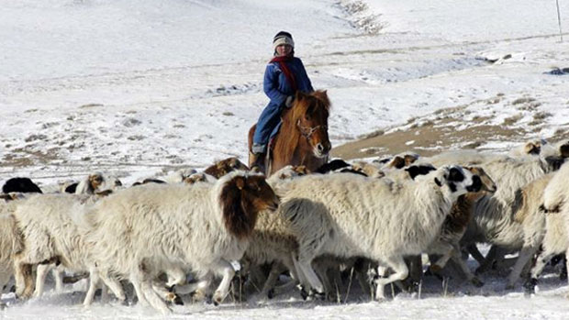
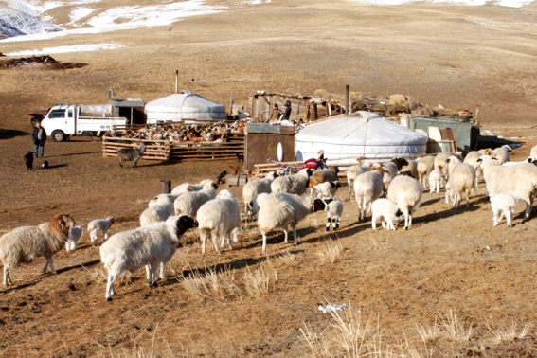
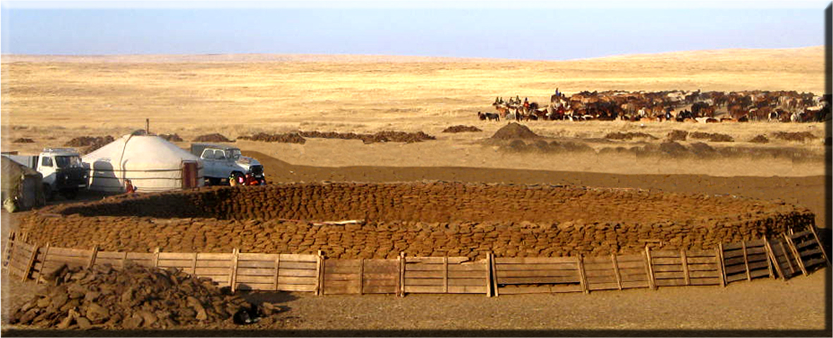
МАКРО ЭДИЙН ЗАСГИЙН ҮЗҮҮЛЭЛТ – Хөдөө аж ахуй
МАЛТАЙ, МАЛЧИН ӨРХ, МАЛЧДЫН ТОО

Slide 18
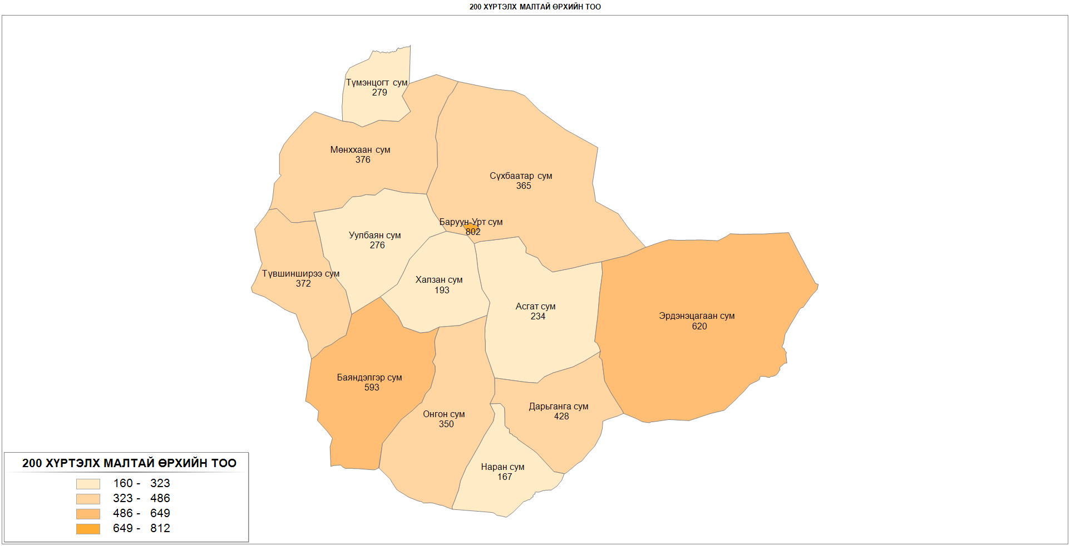
МАКРО ЭДИЙН ЗАСГИЙН ҮЗҮҮЛЭЛТ – Хөдөө аж ахуй
200 хүртэлх толгой малтай өрхийн тоо, байршлаар

Slide 19
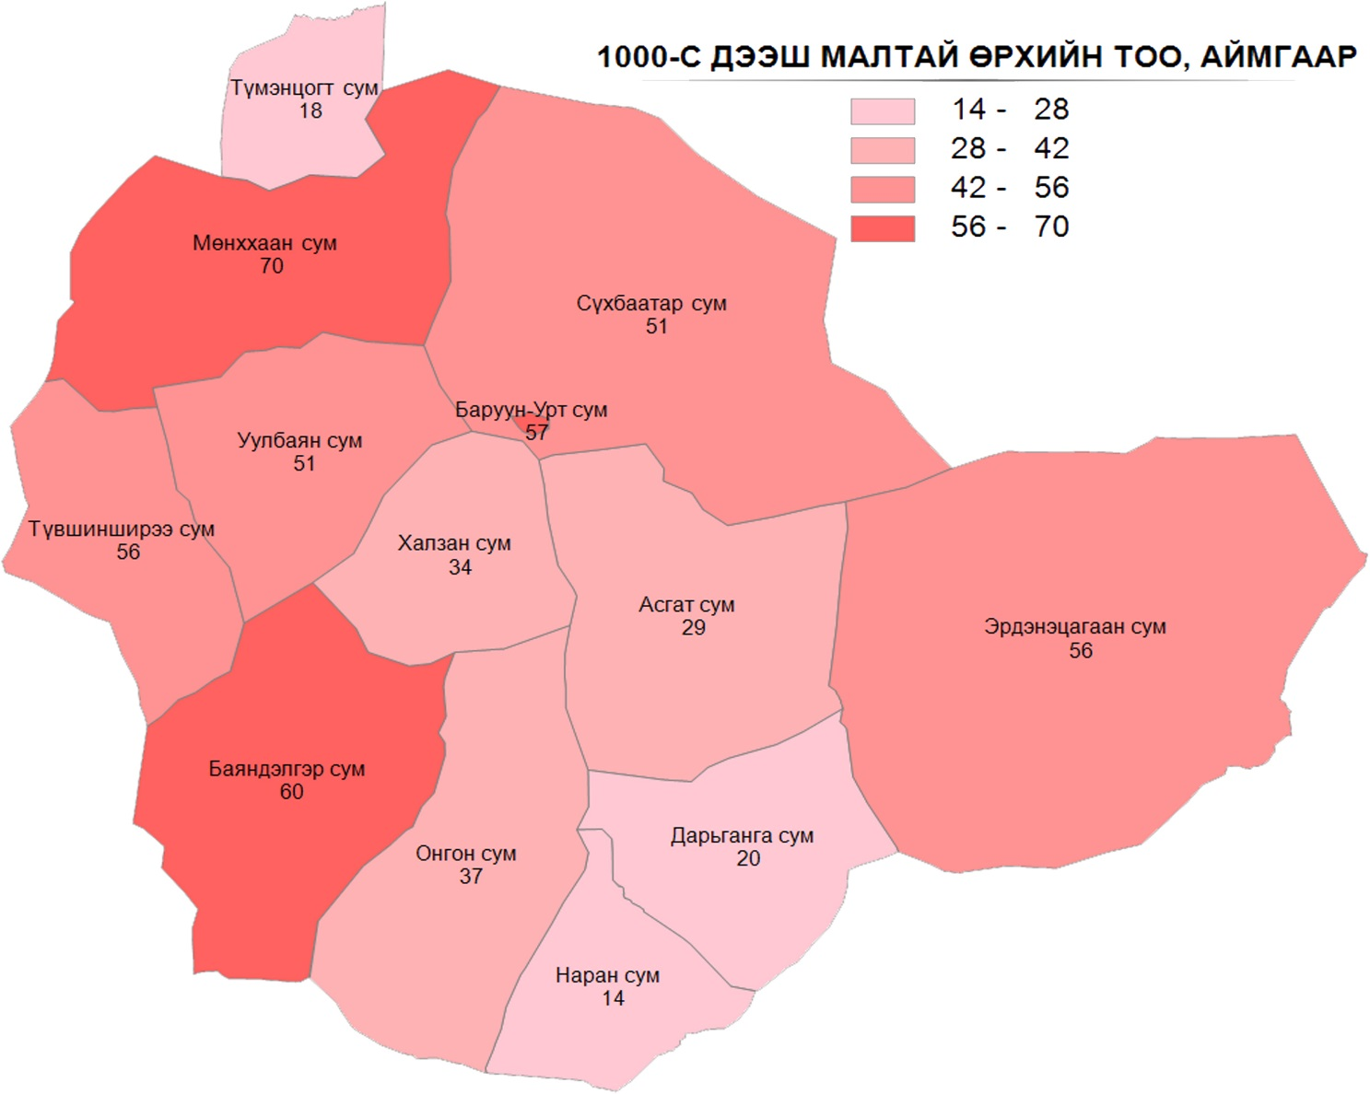
МАКРО ЭДИЙН ЗАСГИЙН ҮЗҮҮЛЭЛТ – Хөдөө аж ахуй
1000-аас дээш толгой малтай өрхийн тоо, байршлаар
Мянгаас дээш мал тоолуулсан өрх 553 болж урьд оноос 23 өрхөөр буурсан байна. Үүний дотор 1000-1499 малтай өрх 446, 1500-2000 малтай өрх 80, 2001-ээс дээш малтай өрх 27 болж өслөө.

Slide 20
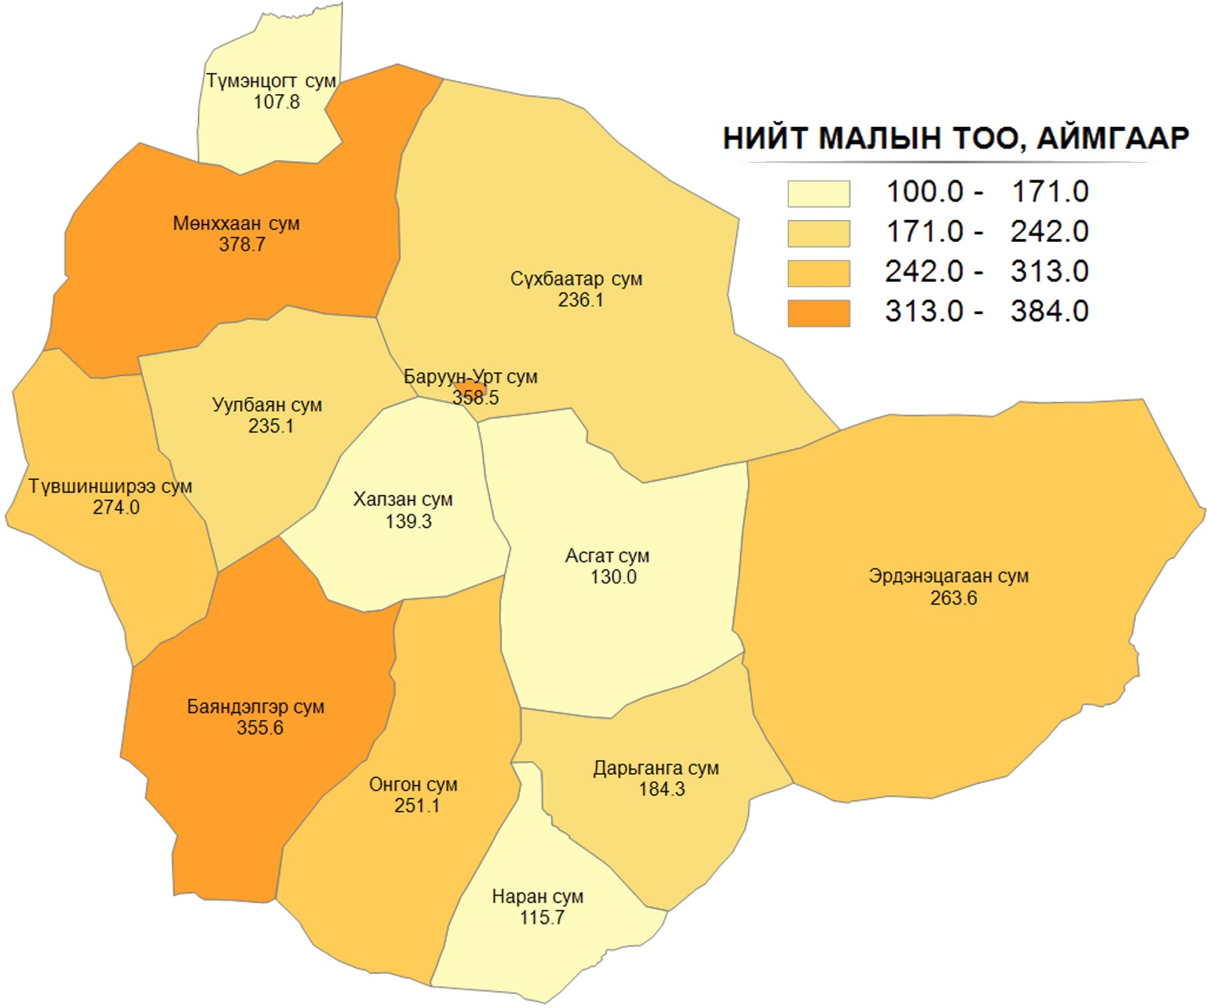
МАКРО ЭДИЙН ЗАСГИЙН ҮЗҮҮЛЭЛТ – Хөдөө аж ахуй
МАЛЫН ТОО, мян.тол, сумаар
Мал тооллогын дүнгээр 2016 оны жилийн эцэст малын тоо 3030.4 мянган толгойд хүрч, өмнөх оныхоос 39.8 мянган толгой буюу 1.3 хувиар буурсан байна. Манай аймаг нийслэл, 21 аймгийн дотор 12-рт орж байна.
1
2
4
5
3

Slide 21
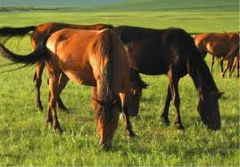
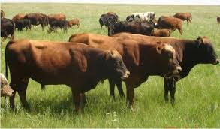
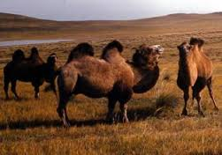
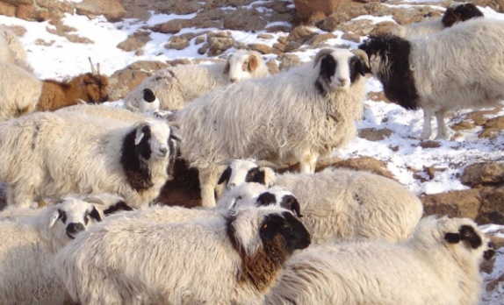
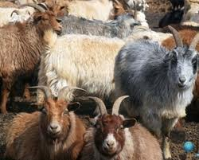
МАКРО ЭДИЙН ЗАСГИЙН ҮЗҮҮЛЭЛТ – Хөдөө аж ахуй
Малын тоо 2 төрөл дээр өсөв
259.6
274.6
2016
15.0 мян.тол буюу 5.8 хувиар өссөн
2015
214.5
209.3
5.2 мян.тол буюу 2.4 хувиар буурсан
2015
2016
8.3
7.9
0.4 мян.тол буюу 5.3 хувиар буурсан
2015
2016
1511.8
1542.2
2016
30.4 мян.тол буюу 2.0 хувиар өссөн
2015
1076.0
996.3
79.7 мян.тол буюу 7.4 хувиар буурсан
2015
2016

Slide 22
МАКРО ЭДИЙН ЗАСГИЙН ҮЗҮҮЛЭЛТ – Хөдөө аж ахуй
Малын тоо сумаар, мян.толгой
Аймаг | Бүгд | Адуу | Үхэр | Тэмээ | Хонь | Ямаа
Баруун-Урт сум | 358.6 | 37.9 | 27.8 | 0.5 | 178.9 | 113.5
Асгат сум | 130.0 | 17.2 | 10.8 | 0.2 | 60.6 | 41.1
Баяндэлгэр сум | 355.6 | 17.5 | 18.6 | 0.8 | 191.6 | 127.2
Дарьганга сум | 184.3 | 19.6 | 17.3 | 0.2 | 92.3 | 54.8
Мөнххаан сум | 378.7 | 33.7 | 24.2 | 0.6 | 190.5 | 129.6
Наран сум | 115.7 | 8.9 | 10.0 | 0.2 | 61.0 | 35.6
Онгон сум | 251.1 | 17.3 | 17.1 | 0.7 | 145.3 | 70.8
Сүхбаатар сум | 236.1 | 23.1 | 15.4 | 1.0 | 129.4 | 67.2
Түвшинширээ сум | 274.0 | 16.8 | 12.6 | 1.3 | 140.6 | 102.7
Түмэнцогт сум | 108.4 | 14.0 | 11.1 | 0.3 | 46.8 | 36.4
Уулбаян сум | 235.1 | 17.2 | 12.2 | 1.1 | 130.2 | 74.4
Халзан сум | 139.3 | 13.7 | 9.5 | 0.3 | 75.5 | 40.3
Эрдэнэцагаан сум | 263.6 | 37.9 | 22.6 | 0.7 | 99.7 | 102.7
ДҮН | 3 030.3 | 274.6 | 209.3 | 7.9 | 1 542.2 | 996.3
Эрдэнэцагаан малаа 5 төрөл дээр, Асгат, Мөнххаан, Түмэнцогт малаа 4 төрөл, Баруун-Урт, Дарьганга, Сүхбаатар, Халзан сумд малаа 3 төрөл, Түвшинширээ, Уулбаян сумд 2 төрөл дээр, Наран сум 1 төрөл дээрээ өсгөж, Баяндэлгэр, Онгон сумдын мал 5 төрөл дээрээ буурсан байна.

Slide 23
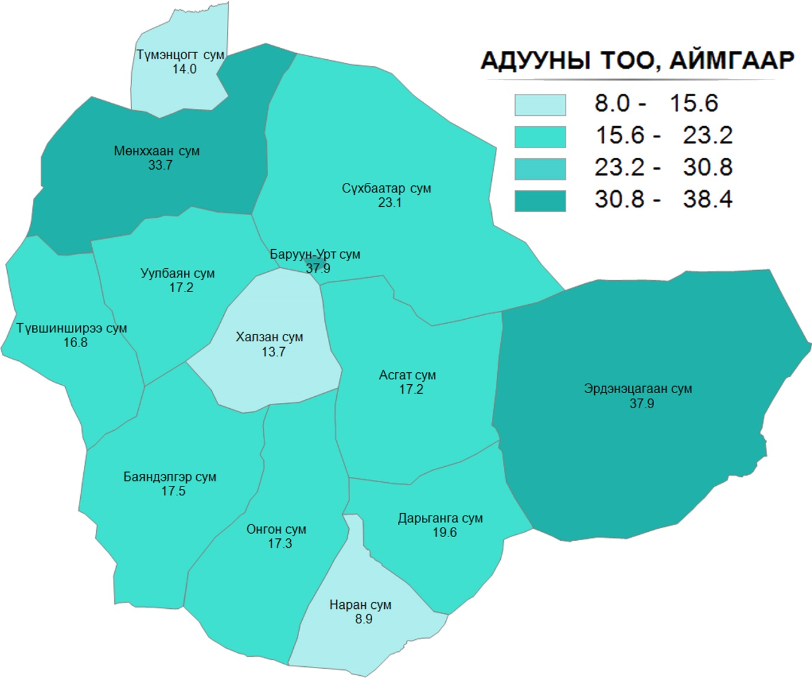
МАКРО ЭДИЙН ЗАСГИЙН ҮЗҮҮЛЭЛТ – Хөдөө аж ахуй
Адууны тоо, сумаар
Улсад адуугаараа 5-рт ордог.
Хамгийн олон адуутай сум мян.тол:

Slide 24
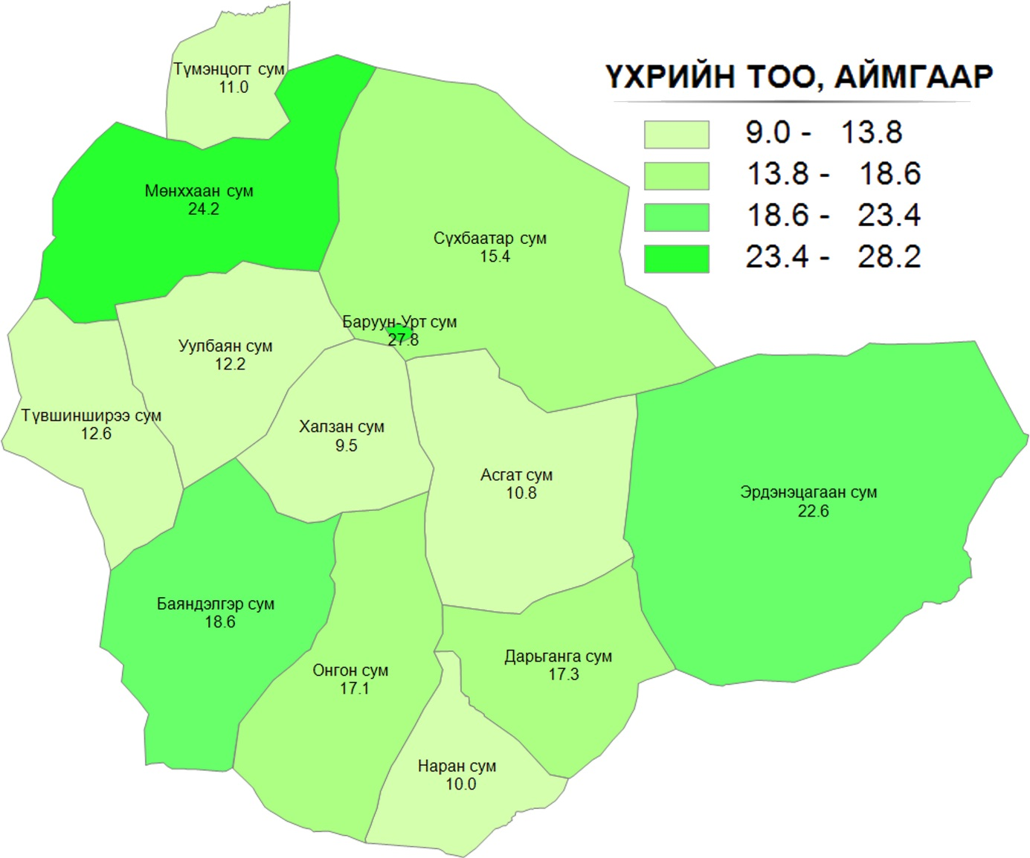
МАКРО ЭДИЙН ЗАСГИЙН ҮЗҮҮЛЭЛТ – Хөдөө аж ахуй
Үхрийн тоо, сумаар
Улсад үхрээр 9-рт ордог.
Хамгийн олон үхэртэй сум мян.тол:

Slide 25
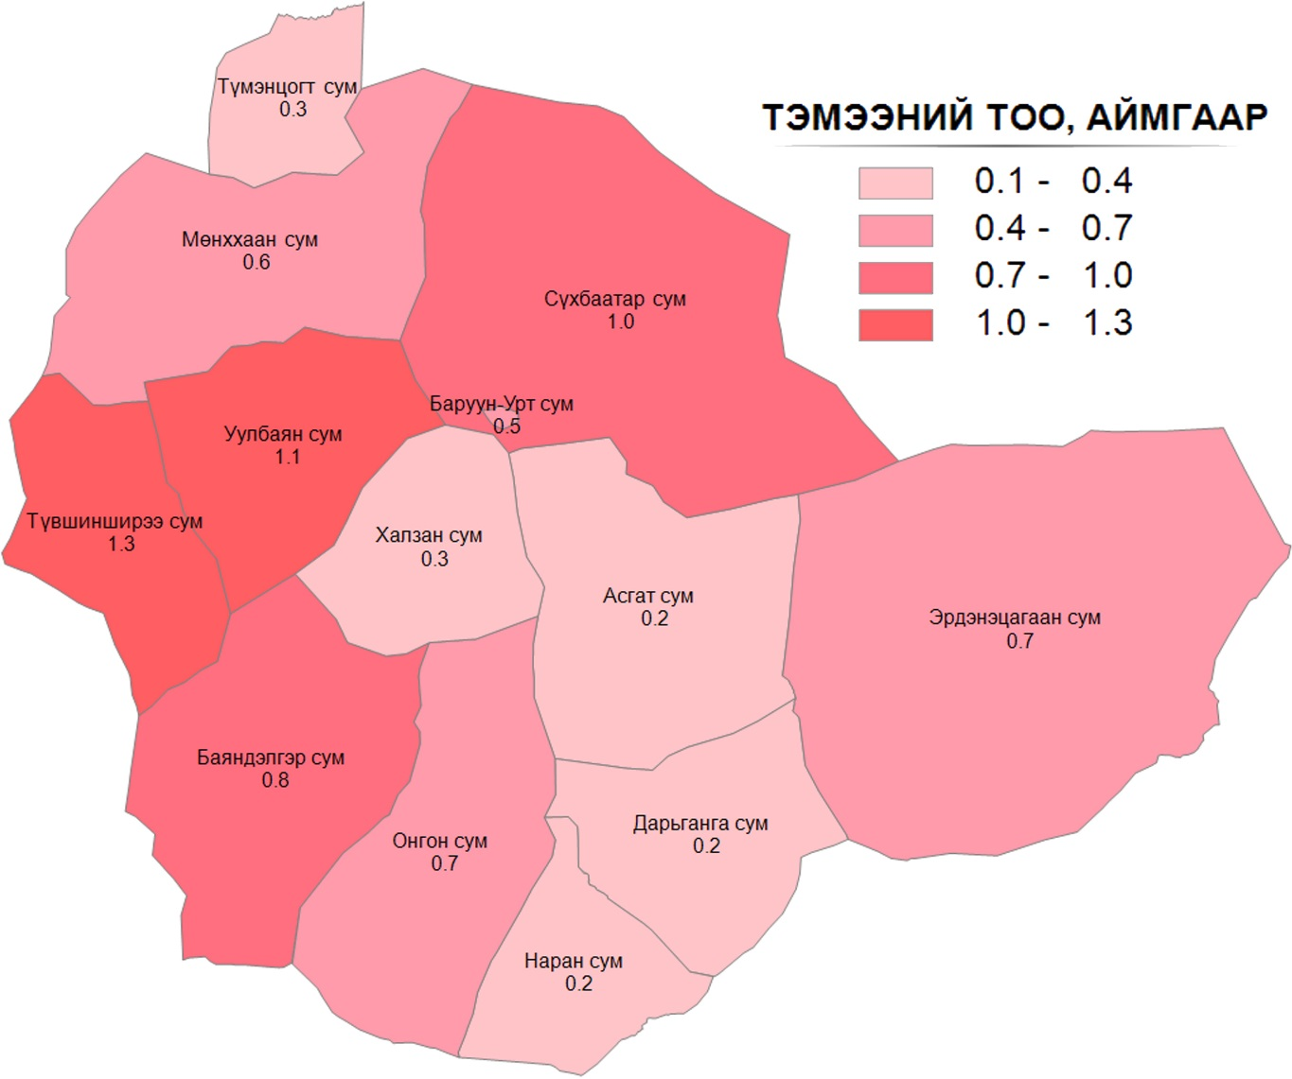
МАКРО ЭДИЙН ЗАСГИЙН ҮЗҮҮЛЭЛТ – Хөдөө аж ахуй
Тэмээний тоо, сумаар
Улсад тэмээгээр 9-рт ордог.
Хамгийн олон тэмээтэй сум мян.тол:

Slide 26
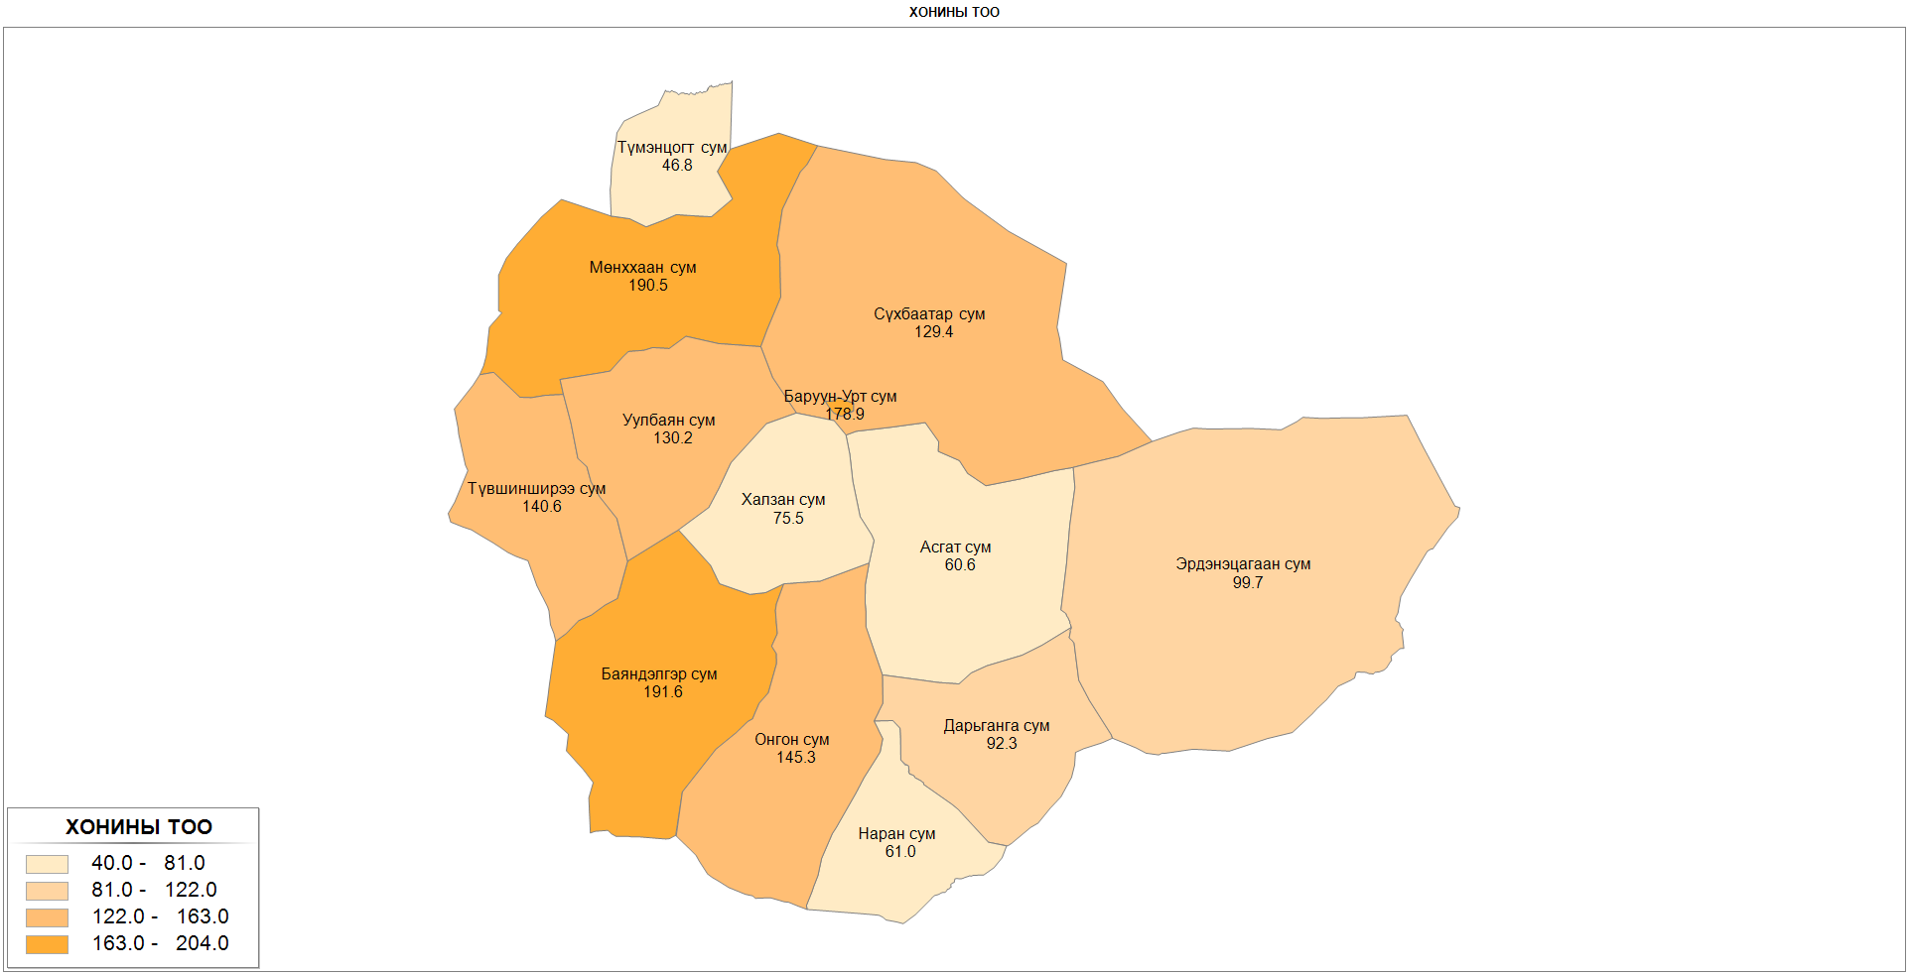
МАКРО ЭДИЙН ЗАСГИЙН ҮЗҮҮЛЭЛТ – Хөдөө аж ахуй
Хонины тоо, сумаар
Улсад хониор 8-рт ордог.
Хамгийн олон хоньтой сум мян.тол:

Slide 27
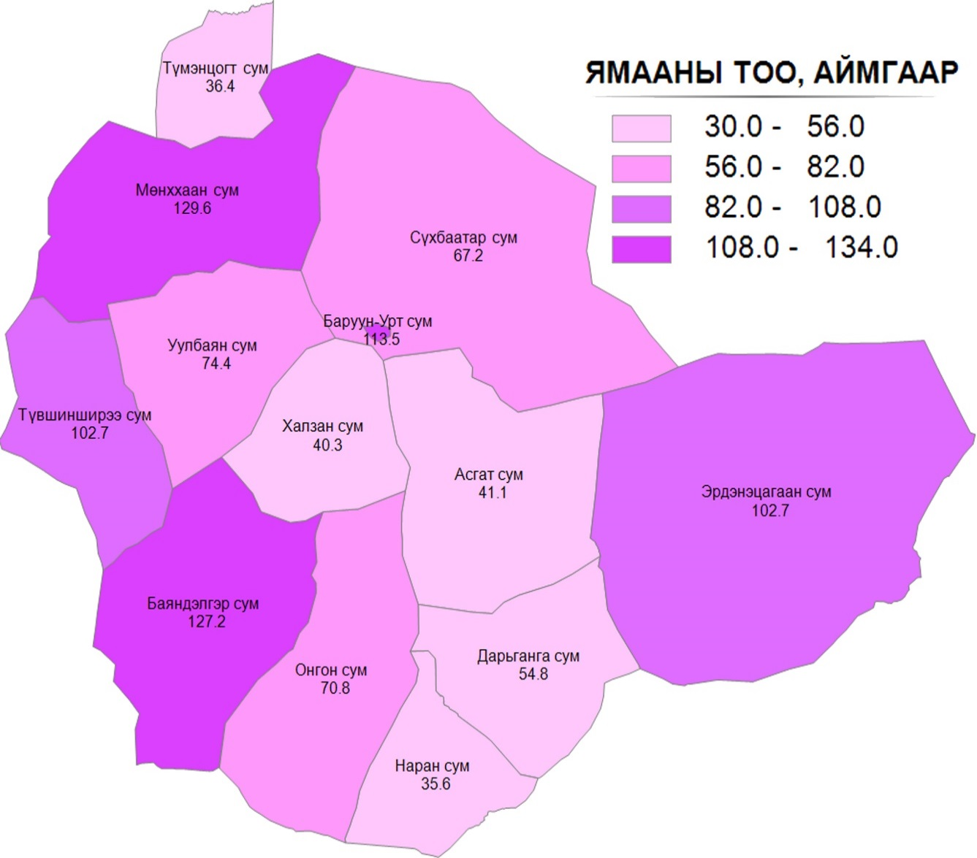
МАКРО ЭДИЙН ЗАСГИЙН ҮЗҮҮЛЭЛТ – Хөдөө аж ахуй
Ямааны тоо, аймгаар
Улсад ямаагаар 14-рт ордог.
Хамгийн олон ямаатай сум мян.тол:

Slide 28
МАКРО ЭДИЙН ЗАСГИЙН ҮЗҮҮЛЭЛТ – Хөдөө аж ахуй
Хамгийн олон малтай баг, сумд, малын тоогоор
Нийт малын тоо, мянган толгой
Сумын түвшин |  | Тоо | Улсад | Багийн түвшин |  |  | Тоо | Улсад
1 | Мөнххаан | 378.6 | 11 | 1 | Баруун-Урт | 8-р баг | 249.2 | 1
2 | Баруун-Урт | 358.6 | 15 | 2 | Мөнххаан | 3-р баг | 90.7 | 38
3 | Баяндэлгэр | 355.6 | 17 | 3 | Баяндэлгэр | 4-р баг | 90.1 | 39
4 | Түвшинширээ | 274.0 | 54 | 4 | Онгон | 1-р баг | 88.1 | 48
5 | Эрдэнэцагаан | 263.5 | 59 | 5 | Сүхбаатар | 1-р баг | 86.7 | 53
Тэмээний тоо, мянган толгой
Сумын түвшин |  | Тоо | Улсад | Багийн түвшин |  |  | Тоо | Улсад
1 | Түвшинширээ | 1.2 | 73 | 1 | Түвшинширээ | 5-р баг | 0.5 | 186
2 | Уулбаян | 1.1 | 78 | 2 | Сүхбаатар | 3-р баг | 0.4 | 188
3 | Сүхбаатар | 1.1 | 81 | 3 | Уулбаян | 1-р баг | 0.4 | 211
4 | Баяндэлгэр | 0.9 | 89 | 4 | Баяндэлгэр | 5-р баг | 0.4 | 214
5 | Онгон | 0.8 | 95 | 5 | Түвшинширээ | 2-р баг | 0.3 | 234

Slide 29
МАКРО ЭДИЙН ЗАСГИЙН ҮЗҮҮЛЭЛТ – Хөдөө аж ахуй
Хамгийн олон малтай баг, сумд, малын тоогоор
Адууны тоо, мянган толгой
Сумын түвшин |  | Тоо | Улсад | Багийн түвшин |  |  | Тоо | Улсад
1 | Баруун-Урт | 37.9 | 1 | 1 | Баруун-Урт | 8-р баг | 24.2 | 1
2 | Эрдэнэцагаан | 37.9 | 2 | 2 | Эрдэнэцагаан | 7-р баг | 8.3 | 15
3 | Мөнххаан | 33.7 | 5 | 3 | Эрдэнэцагаан | 1-р баг | 8.2 | 19
4 | Сүхбаатар | 23.1 | 28 | 4 | Мөнххаан | 3-р баг | 8.0 | 21
5 | Дарьганга | 19.6 | 43 | 5 | Мөнххаан | 1-р баг | 7.7 | 27
Үхрийн тоо, мянган толгой
Сумын түвшин |  | Тоо | Улсад | Багийн түвшин |  |  | Тоо | Улсад
1 | Баруун-Урт | 27.8 | 21 | 1 | Баруун-Урт | 8-р баг | 18.3 | 3
2 | Мөнххаан | 24.2 | 33 | 2 | Дарьганга | 4-р баг | 5.6 | 139
3 | Эрдэнэцагаан | 22.6 | 38 | 3 | Онгон | 1-р баг | 5.6 | 142
4 | Баяндэлгэр | 18.6 | 66 | 4 | Мөнххаан | 3-р баг | 5.6 | 144
5 | Дарьганга | 17.3 | 80 | 5 | Сүхбаатар | 1-р баг | 5.4 | 153

Slide 30
МАКРО ЭДИЙН ЗАСГИЙН ҮЗҮҮЛЭЛТ – Хөдөө аж ахуй
Хамгийн олон малтай баг, сумд, малын тоогоор
Хонины тоо, мянган толгой
Сумын түвшин |  | Тоо | Улсад | Багийн түвшин |  |  | Тоо | Улсад
1 | Баяндэлгэр | 191.6 | 16 | 1 | Баруун-Урт | 8-р баг | 127.5 | 1
2 | Мөнххаан | 190.5 | 18 | 2 | Онгон | 1-р баг | 52.5 | 32
3 | Баруун-Урт | 178.9 | 25 | 3 | Сүхбаатар | 1-р баг | 51.2 | 37
4 | Онгон | 145.2 | 42 | 4 | Баяндэлгэр | 4-р баг | 50.6 | 39
5 | Түвшинширээ | 140.6 | 49 | 5 | Мөнххаан | 3-р баг | 46.1 | 60
Ямааны тоо, мянган толгой
Сумын түвшин |  | Тоо | Улсад | Багийн түвшин |  |  | Тоо | Улсад
1 | Мөнххаан | 129.6 | 40 | 1 | Баруун-Урт | 8-р баг | 78.9 | 1
2 | Баяндэлгэр | 127.1 | 44 | 2 | Баяндэлгэр | 4-р баг | 31.7 | 142
3 | Баруун-Урт | 113.5 | 62 | 3 | Мөнххаан | 3-р баг | 30.7 | 156
4 | Түвшинширээ | 102.7 | 82 | 4 | Мөнххаан | 5-р баг | 30.3 | 165
5 | Эрдэнэцагаан | 102.6 | 83 | 5 | Түвшинширээ | 5-р баг | 27.8 | 212

Slide 31

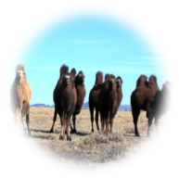
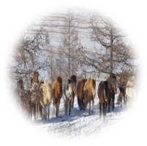
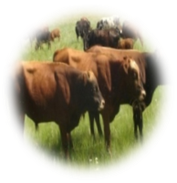
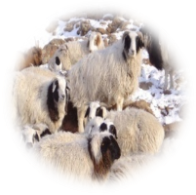
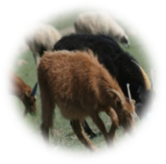
МАКРО ЭДИЙН ЗАСГИЙН ҮЗҮҮЛЭЛТ – Хөдөө аж ахуй

Slide 32
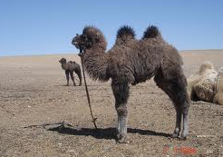
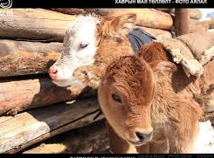
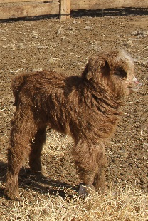
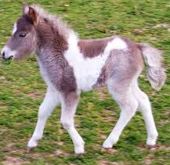
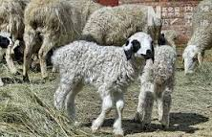
МАКРО ЭДИЙН ЗАСГИЙН ҮЗҮҮЛЭЛТ – Хөдөө аж ахуй

Slide 33
МАКРО ЭДИЙН ЗАСГИЙН ҮЗҮҮЛЭЛТ – Хөдөө аж ахуй

Slide 34
МАКРО ЭДИЙН ЗАСГИЙН ҮЗҮҮЛЭЛТ – Хөдөө аж ахуй

Slide 35
МАКРО ЭДИЙН ЗАСГИЙН ҮЗҮҮЛЭЛТ – Хөдөө аж ахуй
Ургац хураалт, хадлан тэжээл, тн-оор, жил бүрийн 12 дугаар сарын байдлаар
 | 2013 | 2014 | 2015 | 2016
Үр тариа | 430.0 | 3965.0 | 2 003.3 | 1 820.6
Төмс | 709.8 | 713.6 | 601.0 | 514.6
Хүнсний ногоо | 272.7 | 352.0 | 237.1 | 245.8
Техникийн ургамал | 20.0 | 1 350.0 | 975.0 | 380.0
Тэжээлийн ургамал | 40.6 | 207.0 | 220.7 | -
Бэлтгэсэн өвс | 11 948.5 | 12 883.0 | 19 914.0 | 49 236.0
Бэлтгэсэн гар тэжээл | 657.5 | 250.5 | 298.9 | 229.4
Бэлтгэсэн хужир шүү | 3 222.7 | 4 331.4 | 5 247.0 | 3 732.4
Ургац хураалт, хадлан тэжээл, тн-оор, жил бүрийн 12 дугаар сарын байдлаар

Slide 36

МАКРО ЭДИЙН ЗАСГИЙН ҮЗҮҮЛЭЛТ – Аж үйлдвэр
АЖ ҮЙЛДВЭРИЙН САЛБАРЫН НИЙТ БҮТЭЭГДЭХҮҮН,
2010 оны зэрэгцүүлэх үнээр, сая төг
Аж үйлдвэрийн салбар | 2015 | 2016 | 2016
 |  |  | 2015
Нийт дүн | 38 740.8 | 43 734.8 | 112.9
Уул уурхай, олборлох аж үйлдвэр | 34 449.3 | 39 370.2 | 114.3
Боловсруулах аж үйлдвэр | 1 206.2 | 1 255.5 | 104.1
Цахилгаан, дулааны эрчим хүч үйлдвэрлэл, усан хангамж | 3 085.3 | 3 109.1 | 100.8
%
АЖ ҮЙЛДВЭРИЙН БОРЛУУЛСАН БҮТЭЭГДЭХҮҮН, оны үнээр, сая төг
Аж үйлдвэрийн салбар | 2015 | 2016 | 2016
 |  |  | 2015
Нийт дүн | 120 374.5 | 152 739.1 | 126.9
Уул уурхай, олборлох аж үйлдвэр | 108 728.5 | 140 370.1 | 129.1
Боловсруулах аж үйлдвэр | 2 723.5 | 2 711.3 | 99.6
Цахилгаан, дулааны эрчим хүч үйлдвэрлэл, усан хангамж | 8 922.6 | 9 657.7 | 108.2
%

Slide 37

МАКРО ЭДИЙН ЗАСГИЙН ҮЗҮҮЛЭЛТ – Барилга
Барилга угсралт, их засварын ажил, тэрбум төг.

Slide 38

МАКРО ЭДИЙН ЗАСГИЙН ҮЗҮҮЛЭЛТ – Тээвэр, барилга
Тээврээр зорчигчид, тээсэн ачаа жил бүрийн эцсийн байдлаар
Зорчигч эргэлт, ачаа эргэлт жил бүрийн эцсийн байдлаар
Шуудан, холбоо

Slide 39


